Slide 1
Cascading Style Sheets
(CSS)
3.
Compléments

Slide 2
Propriétés de dimension
Les valeurs sous forme de pourcentage
(par rapport à la valeur courante)
Les valeurs relatives en fonction de la police :
– em : équivaut à la taille de la police courante
– ex : hauteur du caractère 'x' pour la police courante
Les valeurs relatives à l'écran
– px : le nombre de pixels
Les valeurs absolues :
•
•
•
•
–
–
En
–
–
mm, cm, in (= 2.54 cm), pt (= 1/72 in), pc (= 12 pt)
à utiliser pour un mode impression, mais pas pour l'écran !
CSS3 (pour le « responsive design »)
vw, vh : 1 % de la largeur, de la hauteur de la fenêtre
vmin = min(vw, vh) ; vmax = max(vw, vh)
Programmation Web
 CSS
•

Slide 3
Polices
•
font-family. Police ou famille de police (serif, sans-serif, cursive,
fantasy, monospace). Attention, les polices supportées dépendent fortement du
navigateur ! Déclarez une famille générique après la police (séparées par une virgule) pour substituer une police non trouvée par une autre.
font-size. Taille de la police : valeur numérique ou xx-small,
x-small, small, medium, large, x-large, xx-large.
font-style. Style de la police : italic, oblique, normal.
font-variant. Casse des caractères : normal, small-caps.
font-weight. Graisse des caractères : normal, bold, bolder, lighter.
line-height. Espace interligne (ex. : 150% ou 1.5em).
text-decoration. Ornement du texte : none, underline. (souligné),
overline (surligné), blink (clignotant), line-through (barré).
•
•
•
•
•
•
Programmation Web
 CSS

Slide 4
Espacement, alignement, indentation
•
•
letter-spacing. Espacement des lettres (peut être négatif !).
word-spacing. Espacement des mots.
•
text-align. Justification et alignement : left, right, center,
justify.
vertical-align. Alignement vertical : baseline (défaut), top,
bottom, middle, super (exposant), sub (indice), etc.
•
•
text-indent. Indentation de la première ligne du texte (longueur).
Programmation Web
 CSS

Slide 5
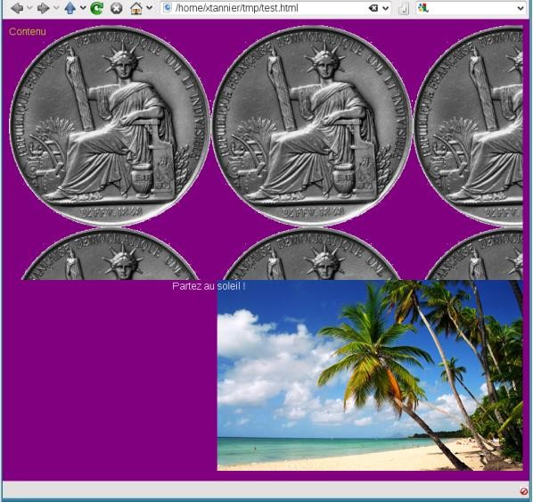

Couleurs et
fond
HTML
CSS
<html>
<body>
<div
body
{
background-color:
purple;
class="contenu">
}
.contenu {
color: rgb(200, 250, 0);
height: 400px;
background-image:url("piece.gif");
background-repeat: repeat;
Contenu
</div>
<div class="pub"> Parte
</div>
</body>
</html>
z
au soleil !
}
.pub {
no-repeat, repeat,
repeat-x, repeat-y
float: right; width: 470px;
height: 300px; color: white;
background-image:url("plage.jpg");
background-repeat: no-repeat;
background-position: right top;
}
ou des valeurs numériques
Programmation Web
 CSS

Slide 6
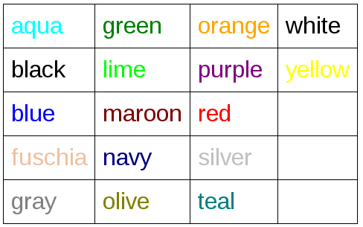
Couleurs
•
Couleurs prédéfinies
•
Code RGB : rgb(150, 150, 150) ou rgb(10%,
25%, 100%)
•
Valeur hexadécimale (#FF0454)
•
De nombreux outils sur le Web pour faciliter la définition
nouvelles couleurs
de
Programmation Web
 CSS

Slide 7
Plus sur les blocs

Slide 8
Plus sur les blocs… débordement
•
Si la hauteur ou la largeur d'un bloc est contrainte,
déborder...
le
contenu
peut
•
Propriété overflow :
–
–
–
–
visible, rend visible tout ce qui dépasse.
hidden, cache tout ce qui dépasse.
scroll, met toujours une barre de défilement horizontale et verticale.
auto, met une barre de défilement horizontale ou verticale si besoin.
•
Voir aussi :
–
–
–
overflow-x, overflow-y
clip (pour définir la zone visible d'un élément)
scrollbar-face-color, scrollbar-track-color, scrollbar-arrow-color, etc. (mais attention à la compatilité avec les navigateurs)
Programmation Web
 CSS

Slide 9
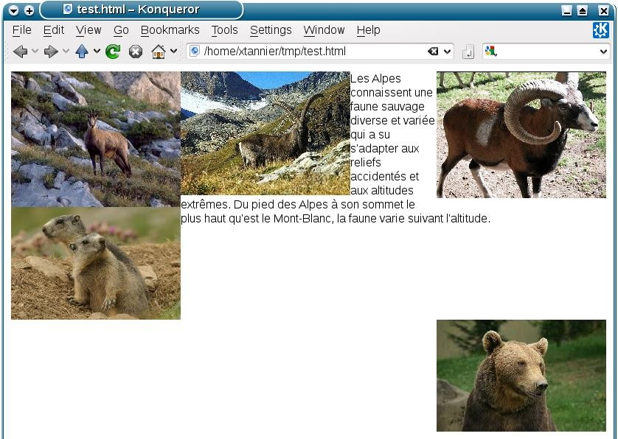

Plus
sur
les
blocs… flottement
HTML
CSS
<html>
<body>
#img1 {
float:left;
}
#img2 {
float:right;
}
img3 {
float:left;
<img
<img
<img
<img
<img
L divers relief Du pie
id="img1"
id="img2" id="img3" id="img4" id="img5"
src="chamois.jpg"
src="mouflon.jpg"
/>
/>
src="bouquetin.jpg" />
src="marmotte.jpg"
/>
src="ours.jpg"
/>
es Alpes connaissent une faune sauvage
e s d
b m
et variée qui a su s'adapter aux #
accidentés et aux altitudes extrêmes.
des Alpes à son sommet le plus haut }
le Mont-Blanc, la faune varie suivant
ude. #
ody>
l> }
#
}
qu'est
l'altit img4
{
</
</ht
float:left; clear:
right;
img5 {
float:right; clear: left;
Programmation Web
 CSS

Slide 10
Formatage de listes
ul {
list-style-type: circle;
/* ou disc, ou
square,
ou
none
*/
list-style-position: inside; /* ou outside
*/
list-style-image: url("./img/flag.gif")
}
ol {
list-style-type: lower-alpha;
/* ou lower-greek, ou lower-latin,
ou
ou
lower-roman */
upper-roman */
/* ou upper-greek,
/* ou armenian, ou
ou upper-latin,
decimal-leading-zero, etc. */
}
Programmation Web
 CSS

Slide 11
Cascades

Slide 12
Règles
de
cascades
(1/4)
*
{
color:
blue;
}
p
{
color:
red;
}
Programmation Web
 CSS

Slide 13
Règles
de
cascades (2/4)
HTML
CSS
<html>
<body>
<div class="classeA
Contenu
</div>
</body>
</html>
.classeA {
margin-left:
}
2em;
classeB">
...
.classeB {
margin:
0.5em
1em
0.5em 1em;
}
Programmation Web
 CSS

Slide 14
Règles de cascades
Plusieurs sources
(3/4)
Plus prioritaire
•
–
–
–
Vos règles CSS (CSS auteur)
Les règles CSS de l’utilisateur
Les règles par défaut du navigateur
•
Plusieurs méthodes
–
–
–
Pour chaque élément HTML : attribut style="..."
Intégré dans le HTML : balise <style>...</style>
Fichiers externes + balises <link rel="stylesheet"/>
Moins prioritaire
Programmation Web
 CSS

Slide 15
Règles de cascades (4/4)
•
Plusieurs règles pour
– id
un
élément
Plus prioritaire
–
–
–
class
sélecteur contextuel
nom de balise
Moins prioritaire
•
S’il y a encore des
source
conflits
: ordre
de
déclaration dans
le code
Pseudo-classes pour les liens
Sélecteur universel *
.contenu {
border-style:
border-color:
}
solid;
red !important;
Programmation Web
 CSS

Slide 16
Media Types / Media Queries

Slide 17
Media
Types
@media screen {
p {
font-size:14pt;
color: red;
}
all, aural, braille, embossed, handheld, print, projection, screen, tty, tv
}
@media print {
p
{
font-size:10pt;
color:
black;
}
}
Programmation Web
 CSS

Slide 18
Media Types, Media Queries
@media
...
}
@media
...
}
@media
...
}
@media
...
}
@media
...
}
all
and (max-width:
1024px) {
all
and (min-width:
800px) and
(max-width:
1024px)
{
not
screen {
screen and (orientation: landscape) {
print and (min-resolution: 200dpi) {
Ne fonctionne pas sur IE <= 8
Programmation Web
 CSS

Slide 19
Media Types, Media Queries
Plus élégant, dans des fichiers séparés
•
avec
déclaration dans l’entête HTML
<link
href="style-mobile.css" rel="stylesheet"
media="screen
and
(max-width:
1024px)"
/>
Ne fonctionne pas sur IE <= 8
Programmation Web
 CSS

